Slide 1
Возможности реализации духовно-нравственного направления в современных условиях в ОО
Шумилина Татьяна Олеговна,
кандидат педагогических наук, доцент,
Почетный работник общего образования,
заведующий кафедрой педагогического менеджмента
ГАОУ ДПО ВО «Владимирский институт развития образования
имени Л.И. Новиковой»

Slide 2
Федеральный закон от 29 декабря 2012 г. № 273-ФЗ
"Об образовании в Российской Федерации"
Статья 2, пункт 2
Воспитание - деятельность, направленная на развитие личности, создание условий для самоопределения и социализации обучающихся на основе социокультурных, духовно-нравственных ценностей и принятых в российском обществе правил и норм поведения в интересах человека, семьи, общества и государства, формирование у обучающихся чувства патриотизма, гражданственности, уважения к памяти защитников Отечества и подвигам Героев Отечества, закону и правопорядку, человеку труда и старшему поколению, взаимного уважения, бережного отношения к культурному наследию и традициям многонационального народа Российской Федерации, природе и окружающей среде
Статья 47, пункт 6
Трудовая функция педагога – воспитательная работа

Slide 3
Федеральный закон от 29 декабря 2012 г. № 273-ФЗ
"Об образовании в Российской Федерации"
Статья 28, пункт 3
К компетенции образовательной организации в установленной сфере деятельности относятся:
6) разработка и утверждение образовательных программ образовательной организации
Статья 12, пункт 1
Образовательные программы определяют содержание образования. Содержание образования должно… обеспечивать развитие способностей каждого человека, формирование и развитие его личности в соответствии с принятыми в семье и обществе духовно-нравственными и социокультурными ценностями.

Slide 4
Основная образовательная программа ОО
НОО: предметная область «Основы религиозных культур и светской этики»;
ООО: предметная область «Основы духовно-нравственной культуры народов России».
Предметная область ОДНКНР в основной школе является преемственной по отношению к комплексному учебному курсу ОРКСЭ в начальной школе.
Письмо Минобрнауки России № 08-761 от 25 мая 2015 г.

Slide 5
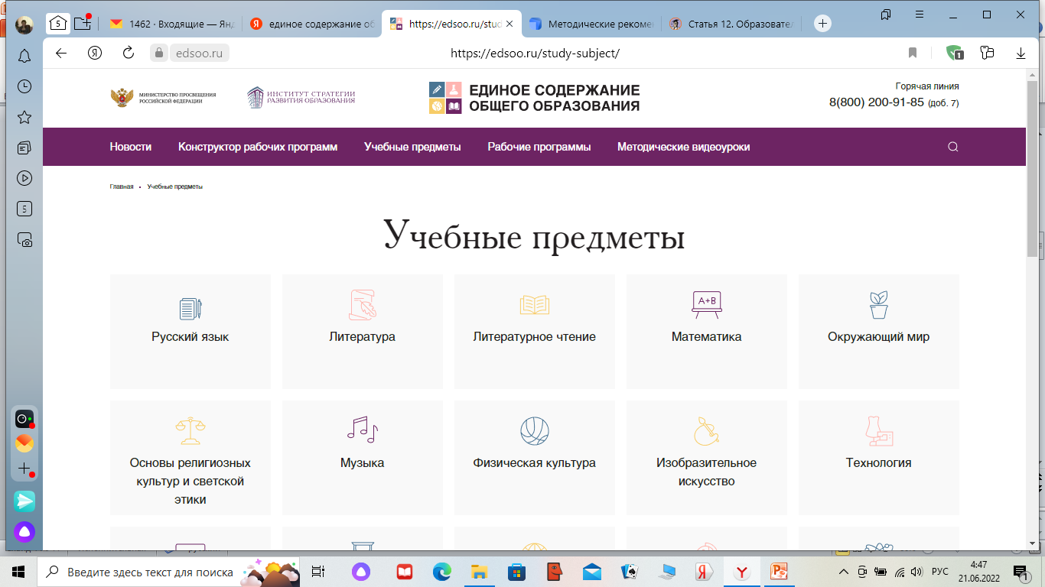
Единое содержание общего образования https://edsoo.ru/

Slide 6
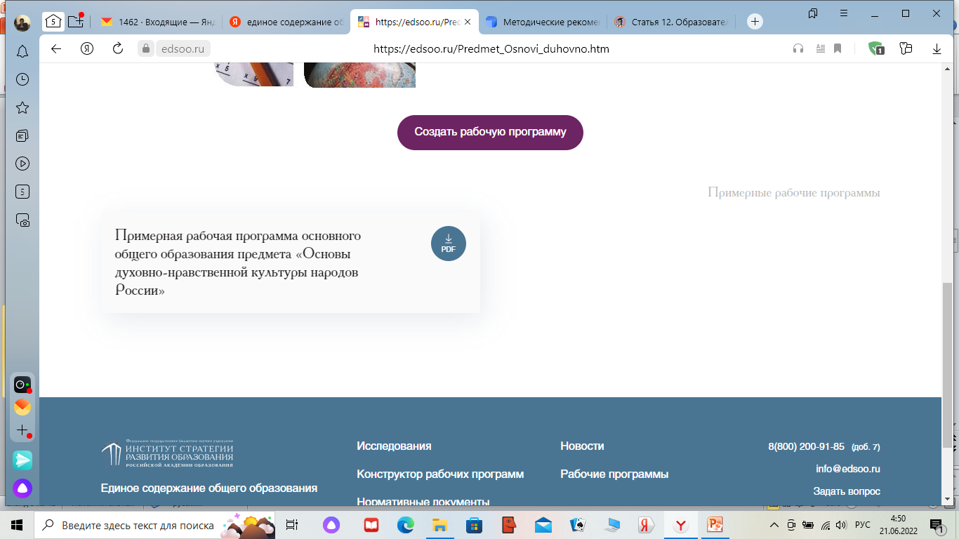
Единое содержание общего образования https://edsoo.ru/

Slide 7
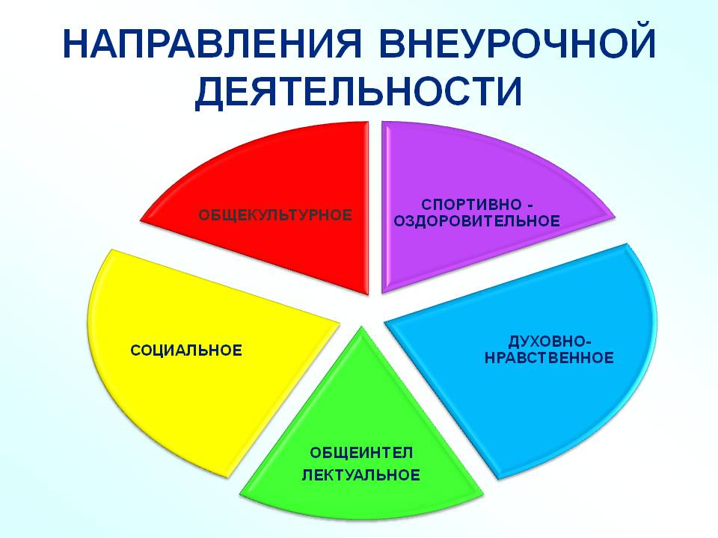
Программа воспитания. Модуль
«Курсы внеурочной деятельности»
Письмо Минобрнауки России от 18.08.2017
№ 09-1672 «О направлении Методических рекомендаций по уточнению понятия и содержания внеурочной деятельности в рамках реализации основных общеобразовательных программ, в том числе в части проектной деятельности»
Уроки нравственности
Капельки доброты
Я в мире, мир во мне

Slide 8
Программа воспитания
Модуль «Классное руководство»
Час классного руководителя
КЛАССНЫЙ ЧАС
это форма воспитательной работы классного руководителя в классе, при которой ученики принимают участие в специально организованной деятельности, способствующей формированию у них системы отношений к окружающему миру.
Распоряжение Правительства Российской Федерации от 29 мая 2015 г. № 996-р
«Стратегия развития воспитания в Российской Федерации на период
до 2025 года»
Духовное и нравственное воспитание детей на основе российских традиционных ценностей

Slide 9

Концепция духовно-нравственного развития и воспитания личности гражданина России
(авт. Ф. Я. Данилюк А. М. Кондаков В. А. Тишков)
Современный национальный воспитательный идеал
это высоконравственный, творческий, компетентный гражданин России, принимающий судьбу Отечества как свою личную, осознающий ответственность за настоящее и будущее своей страны, укоренённый в духовных и культурных традициях многонационального народа Российской Федерации
Базовые
национальные ценности

Slide 10


Модуль «Работа с родителями»
Родительские собрания
Приказ Департамента образования администрации Владимирской области от 30.04.2015 № 421
«О введении регионального курса «Основы семейной жизни»
Кто такие хорошие родители?
Семейный календарь
Книга для чтения «Православие на земле Владимирской: история, культура, нравственность»
Участие родителей в жизнедеятельности школы

Slide 11
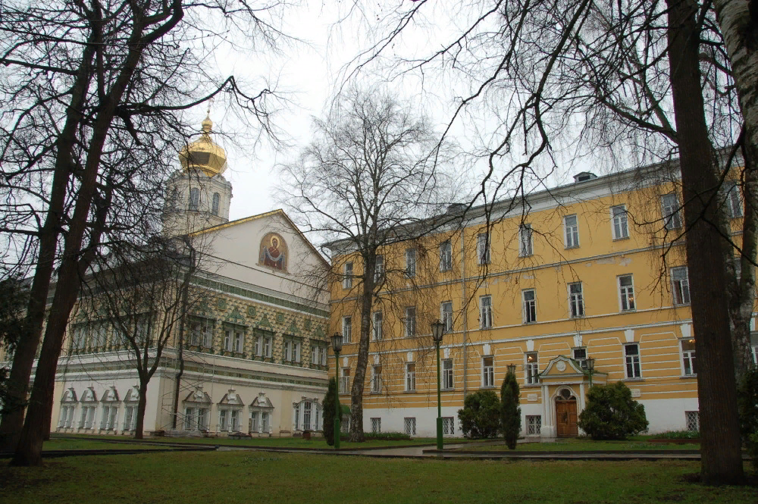
Модуль «Профориентация»
Федеральный закон от 29 декабря 2012 г. № 273-ФЗ
«Об образовании в Российской Федерации»
Статья 19. Духовные образовательные организации
Духовные учебные заведения Русской Православной Церкви

Slide 12


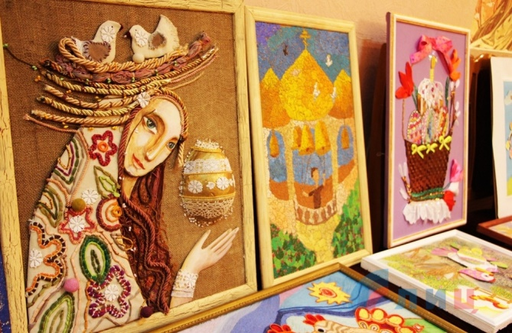
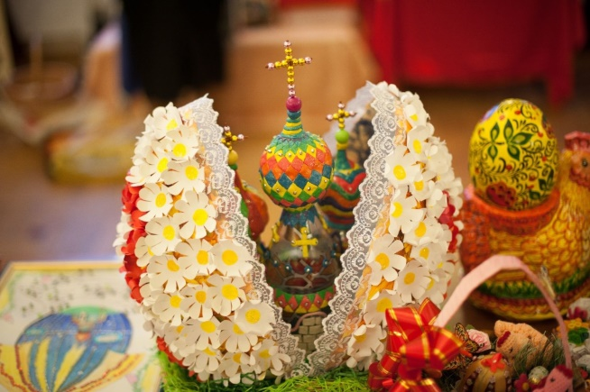

Модуль
«Ключевые общешкольные дела»
На внешкольном уровне
На уровне класса
На индивидуальном уровне
На школьном уровне

Slide 13
Воспитание успешно,
если оно системно
Л.И. Новикова

